Slide 1
BONNES PRATIQUES DE FABRICATION

Slide 2
INTRODUCTION
La fabrication du médicament engage la responsabilité du détenteur d’AMM et doit garantir le respect des conditions définies par cette AMM.
Les opérations de fabrication doivent être en mesure d’assurer la conformité d’un produit pharmaceutique aux critères fondamentaux de la qualité, sécurité et efficacité.
Les règles édictées dans les « BPF » sont divisées en 09 chapitres généraux suivis des lignes directrices particulières.
Ce sont des textes réglementaires dont l’application est contrôlée par les autorités compétentes.

Slide 3
Différents chapitres des BPF des médicaments à usage humain:
1. Gestion de la qualité
2. Personnel
3. Locaux et matériel
4. Documentation
5. Production
6. Contrôle de la qualité
7. Fabrication et analyse en sous-traitance
8. Réclamations et rappels des médicaments
9. Auto-inspection

Slide 4
I-GESTION DE LA QUALITÉ
Quelques définitions de bases:
QUALITÉ:
Ensemble des propriétés et caractéristiques d’un produit ou d’un service qui lui confère l’aptitude à satisfaire les besoins exprimés ou implicites .
Pour un médicament :Activité, Tolérance, Sécurité et Stabilité.
SYSTÈME QUALITÉ:
Ensemble de la structure organisationnelle, des responsabilités, des procédures, des procédés et des ressources pour mettre en œuvre la gestion de la qualité.

Slide 5
ASSURANCE QUALITÉ
« Ensemble des actions préétablies et systématiques nécessaires pour donner la confiance appropriée en ce qu’un produit ou service satisfera aux exigences relatives à la qualité »
BPF
un des éléments de l’assurance qualité
Garantir que les produits :
Sont fabriqués et contrôlés de façon cohérente
Selon des normes de qualité adaptées à leur emploi
S’appliquent à la fois à la production et au contrôle de la qualité.

Slide 6
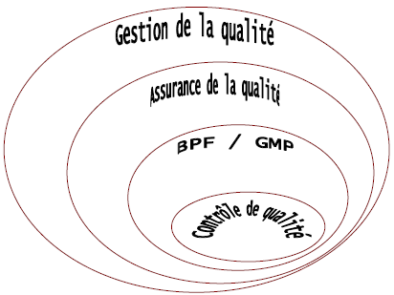
CONTRÔLE DE LA QUALITÉ:
Il fait partie des BPF qui concerne les opérations de vérifications du niveau de qualité par l’intermédiaire des laboratoires de contrôle.
LE CONTRÔLE : est la vérifications de la conformité à des normes préétablies, il est suivi d’un jugement.
Cette vérification se fait sur des échantillons représentatifs.

Slide 7
II- PERSONNEL
Dans un système d’assurance de la qualité, tout repose sur la compétence et la disponibilité du personnel .Ceci suppose:
Une répartition rigoureuse des responsabilités individuelles
Une définition des taches
Une formation appropriée.
Une motivation entretenue par l’information et la communication dans l’entreprise

Slide 8
1- Répartition des taches et responsabilités:
établissement d’un organigramme:
Un organigramme est un schéma qui est défini par la direction hiérarchique pour représenter une structure fonctionnelle afin que les responsables connaissent leurs positions respectives et que chacun puisse recevoir l’information.
Fiche de fonction: pour le personnel d’encadrement.
Fiche de poste : pour le personnel d’exécution.
les postes clés:
Pharmacien responsable
Chef de département du production
Chef de département de contrôle qualité.
Responsable de l’AQ.

Slide 9
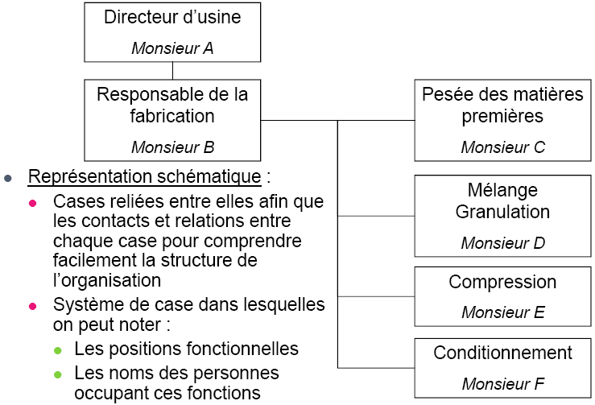
Exemple : structure d’un service fabrication:
=> Cela permet de savoir qui dépend de qui, qui a autorité sur qui et, aussi, qui fait quoi.

Slide 10
2-Formation:
Le fabricant doit assurer la formation de tout le personnel appelé à pénétrer dans les zones de production ou dans les laboratoires de contrôle ; personnel technique, d'entretien et de nettoyage inclus.
Elle est nécessaire pour la maitrise de la qualité.
C’est une obligation réglementaire.
Formation de base (théorique et pratique) appropriée à chaque post+formation sur le concept d’AQ et sur les BPF.
Formation spéciale pour les personne travaillant dans des zones à risque.

Slide 11
3- HYGIÈNE :
Des programmes détaillés consacrés à l'hygiène doivent être établis et adaptés aux différents besoins de l'entreprise.
La propreté est la somme de plusieurs facteurs :
L’hygiène individuelle
L’hygiène collective
Les moyens mis à disposition du personnel sur le lieu de travail
Les moyens de contrôle permettant d’effectuer des vérifications sur place.

Slide 12
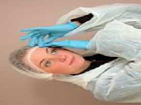
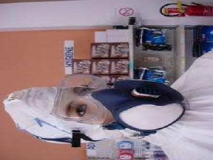
Hygiène individuelle:
Les mains et les ongles :
lavage des mains.
Limiter les poignées de mains
Usage de gants :
Les cheveux
Cheveux propres,
Cheveux attachés
Port d’une charlotte
Barbe: à entretenir soigneusement,
port de cache barbe
Nez, bouche, oreilles
Les pieds

Slide 13
Hygiène collective:
Cela concerne:
Vestiaire
Toilettes
Salles de repos
Couloirs et passages
Restaurant d’entreprise

Slide 14
III- LOCAUX ET MATÉRIEL

Slide 15
a) Les locaux:
04 zones distinctes :
Zones de production
Zones de stockage
Zones de contrôle de la qualité
Zones annexes

Slide 16
Zones de production:
Organisées de façon à limiter les risques d’accident imputés à des contaminations croisées.
Locaux autonomes réservés à la production de médicaments présentant un risque particulier, par exemple :
Agents hautement sensibilisants (ex : pénicillines)
Préparations biologiques (à partir de microorganismes vivants )
Hormones
Cytotoxiques…
Possibilité de fabriquer « par campagne » dans les
mêmes locaux avec des précautions particulières et en
réalisant les validations nécessaires

Slide 17
Les locaux doivent, de préférence, être disposés
selon l'ordre logique des opérations de fabrication et selon les niveaux de propreté requise.
Afin de permettre :
De ranger de façon ordonnée et logique le matériel et les produits
Pour éviter les risques de contamination croisée
Pour diminuer les risques d’omission ou d’erreur dans le déroulement de la fabrication

Slide 18
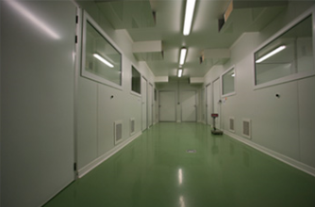
Les surfaces (murs, plafonds, sols) doivent être :
lisses
Sans joints ouverts ou fissures
Ne pas libérer de particules
Permettre un nettoyage aisé et efficace et si nécessaire la désinfection
Les canalisation, appareils d’éclairage, conduites de ventilation… doivent être conçu de façon à éviter la création de recoins difficiles à nettoyer

Slide 19
Les Z.P doivent être correctement ventilées avec des installation de traitement de l’air :
Température
Humidité
Filtration
adapté aux produits manipulés, aux opérations, à
l’environnement.
Les pesées doivent s’effectuer dans une salle distincte.

Slide 20
Zones de stockage (Z. S)
Les zones de stockage doivent être de taille suffisante pour permettre un stockage ordonné
des différentes catégories de produits :
matières premières et articles de conditionnement,
produits intermédiaires, vrac et finis,
produits en quarantaine,
produits libérés,
produits refusés

Slide 21
Les Z.S doivent être :
propres et sèches
maintenues dans des limites acceptables de température.
Les conditions spéciales de stockage éventuellement requises (par ex. température,
humidité) doivent être respectées, mesurées et contrôlées.
Les prélèvements doivent être effectués dans une zone séparée. Sinon il doit être réalisé de façon à éviter toute contamination.

Slide 22
Des zones distinctes doivent être réservées à :
La quarantaine (mention mise en évidence et accès doit être réservé au personnel autorisé. Tout autre système doit procurer un même niveau de sécurité)
Le stockage des produits refusés, rappelés ou retournés.
Les produits extrêmement actifs (sécurité
particulière)
Les articles de conditionnement imprimés
(sécurité particulière)

Slide 23
Zones de contrôle de la qualité:
Ils doivent être séparés des zones de production.
Ils doivent être suffisamment spacieux pour permettre d'éviter les confusions et les contaminations croisées.
Une zone de stockage convenable doit être prévue pour les échantillons et les dossiers.
Protection particulière pour les produits biologiques ou radioactifs.

Slide 24
Zones annexes:
Les zones de repos et de restaurations doivent être
séparées des autres zones.
Les toilettes ne doivent pas communiquer directement avec les zones de production ou de stockage.
Les ateliers d'entretien doivent être isolés des zones de production.
Les animaleries doivent être bien séparées des autres zones, avec un accès distinct pour les animaux et une installation individuelle de traitement d'air.

Slide 25
b) - Le matériel
1- Qualification du matériel
« Opération destinée à démontrer qu’un matériel fonctionne correctement et donne réellement les résultats attendus »
Les balances et le matériel de mesure doivent être de portée et de précision appropriées aux opérations de production et de contrôle.
Le matériel de mesure, de pesée, d'enregistrement et de contrôle doit être étalonné et vérifié à intervalles définis et par des méthodes appropriées. Les comptes rendus de
ces contrôles doivent être conservés.

Slide 26
2- Nettoyage et entretien:
Equipements conçus de façon à être facilement nettoyé,
conservés propres, au sec et à l’abri de la poussière.
Eviter toute source de contamination avec le matériel de lavage
Les procédures de nettoyage doivent être validées.
Après chaque nettoyage, faire des prélèvement et vérifier par dosage l’absence de traces du produit précédent et aussi de traces des agents de nettoyage utilisés.
Établissement des fiches de vie qui permettent de suivre l’utilisation du matériel et d’organiser une bonne maintenance préventive
Retirer le matériel défectueux ou en réparation ou étiqueter clairement sont état.

Slide 27
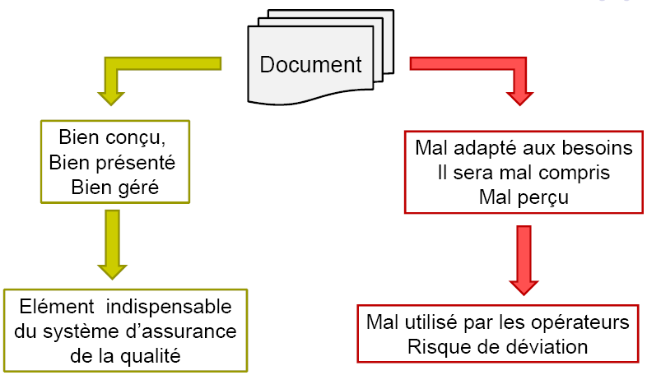
IV- Les documents
partie essentielle du système d’AQ

Slide 28
OBJECTIFS:
Définir comment produire et contrôler une production
Permettre la collecte de toutes les données descriptives du déroulement lors des opérations de production.
Rassembler tous les éléments de contrôle donnant la possibilité d’évaluer la qualité de la production
Eviter toute transmission orale et donc toute dérive ou déviation
Éléments de traçabilité de la vie d’un produit des matières premières jusqu’à l’utilisateur.

Slide 29
Les principaux documents:
Ceux qui indiquent ce qu’il faut faire:
Les spécifications, fiches descriptives des MP, AC, P vrac, P intermédiaire et PF
Les formules de fabrication, les instructions de fabrication et de conditionnement
Les procédures et les protocoles
Ceux qui enregistrent ce qui a été fait:
- Dossier de lot
- Relevés, compte rendus, enregistrements, les cahiers de laboratoire …
Notes:
Procédure = Description des opérations à effectuer, des
précautions à prendre ou des mesures à prendre dans
un domaine, directement ou indirectement en rapport
avec la fabrication des médicaments.

Slide 30
Constitution du dossier de lot:
Le dossier complet comprendra :
Le dossier de fabrication
Le dossier de conditionnement
Les spécifications des MP et les résultats d’analyse
Les spécifications des AC imprimés et les résultats du contrôle
Les spécifications du PF et les résultats d’analyse
Si nécessaire les résultats du contrôle de l’environnement (si ZAC)
NB/
Le dossier sera classé et conservé pendant un temps égal à celui de la durée d’utilisation du lot… plus un an

Slide 31
V- PRODUCTION:
Les précautions à prendre avant, pendant et après chaque fabrication et conditionnement d’un lot doivent permettre d’éviter toute dérive par rapport aux exigences du dossier d’AMM.
Validation des procédés:
« Validation: consiste à vérifier qu’une opération, menée selon une procédure écrite donnée, conduit automatiquement au résultats attendus. »
Elle concerne :
Les nouvelles formules de fabrication ou des nouvelles méthodes
de préparation.
Toute modification importante du processus de fabrication, y
compris au niveau du matériel ou des produits

Slide 32
Prévention efficace des contaminations croisées par des mesures techniques:
zones séparées
Flux gérés
Procédures appropriées
Méthodes validés
MP :
Achat auprès de fournisseurs agrées.
Ils doivent être réceptionnées, étiquetés, stockés puis mises en ouvre selon les règles FIFO.
AC imprimés:
Stockage dans des zones convenablement protégées.
Ne peuvent être sortis du magasin que par du personnel autorisé et conformément à une procédure agréée et détaillée.
.

Slide 33
Opérations de fabrication:
Avant de lancer une nouvelle fabrication on doit faire :
Une vérification du vide de ligne ou vide de chaine.
Un Contrôle de l’efficacité du nettoyage.
Une vérification des conditions d’ambiance et le bon état du matériel.
Les contrôles et les rendements sont enregistrés en cours et en fin de fabrication
Les produits finis ,refusés, retournés doivent être isolés et gérés dans le respect des procédures validées.

Slide 34
VI- CONTRÔLE DE QUALITÉ:
Les attributions du contrôle qualité sont diverses:
Établissement des spécifications et des règles d’échantillonnage .
Validation et mise en œuvre des méthodes de contrôle
Contrôle de la stabilité des produits
Gestion de l’échantillothèque.
Traitement des réclamations et des retours
Le contrôle qualité est le garant de la fiabilité des résultats et de la traçabilité des lots.
Enregistrement et vérification de tous les résultats .

Slide 35
VII- FABRICATION ET ANALYSE EN SOUS-TRAITANCE:
Toute sous-traitance doit faire l’objet d’un cahier des charges précis et argumenté.
Les sous-traitants doivent être audités et un contrat déterminant la répartition des taches et des responsabilités doit être établi.
Le sous-traitant doit informer le donneur d’ordre de tout changement susceptible d’influer sur la qualité du produit.
Le pharmacien responsable de l’établissement donneur d’ordre doit pouvoir libérer le lot en toutes connaissances des actions réalisées chez le sous-traitant.

Slide 36
VIII-RÉCLAMATIONS ET RAPPELS DE MÉDICAMENTS:
Mettre en place une procédure d’enregistrement et de traitement des réclamations ainsi qu’un système de rappel de lots permettant de retirer rapidement et efficacement du marché tout médicament défectueux ou suspecté de l’ être ou tout médicament présentant un risque pour la santé public.
Tout défaut de fabrication doit être signalé aux autorités compétentes.

Slide 37
IX-AUTO-INSPECTION (AUDIT QUALITÉ INTERNE):
L’auto-inspection fait partie du système d’AQ.les objectifs sont:
De s’assurer du respect des BPF
De vérifier le bon fonctionnement et l’efficacité du système qualité.
De proposer des mesures correctives si nécessaire, d’en assurer le suivi et d’évaluer leur efficacité
Les auto-inspections doivent être pratiquées périodiquement ou décidées dans des circonstances particulières (réclamations, incidents…)

Slide 38
MERCI DE VOTRE ATTENTION
ET BONNE FÊTE DE AID EL ADHA

